Slide 1
ECMAScript 6
李海龙
互联网技术学院 教学总监
北京力鼎创软科技有限公司

Slide 2
目录
ECMAScript 6概述

Slide 3
ECMAScript 6概述

Slide 4
ECMAScript 6
ECMAScript 6.0（简称 ES 6，又称ECMAScript 2015、 ES 2015）是 JavaScript 语言的下一代标准
在2015年6月正式发布
ES6的目标，是使得 JavaScript 语言可以用来编写复杂的大型应用程序，成为企业级开发语言

Slide 5
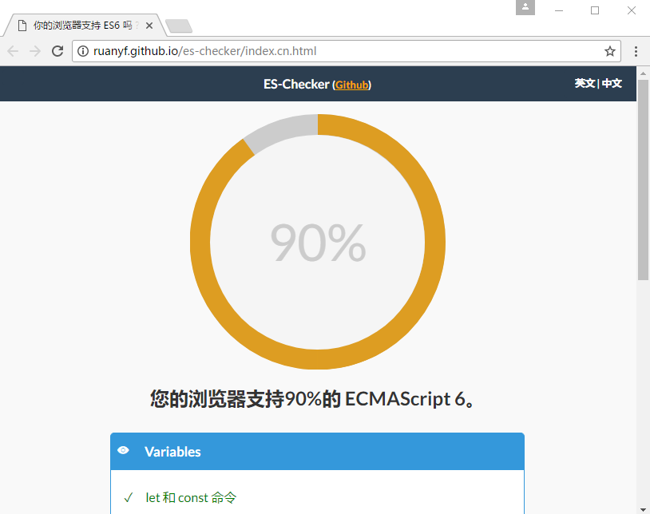
支持ES6的浏览器
浏览器支持情况： http://kangax.github.io/compat-table/es6/
浏览器支持检测： http://ruanyf.github.io/es-checker/index.cn.html
Microsoft Edge
Chrome
FireFox
Opera
Safari
Webkit

Slide 6
ES6转码器
将ES 6代码自动转换为ES 5代码
Babel 转码器
https://babeljs.io/
Traceur 转码器
https://github.com/google/traceur-compiler

Slide 7
let和const命令

Slide 8
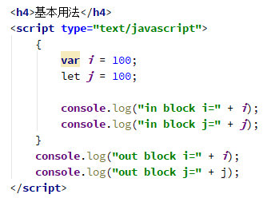
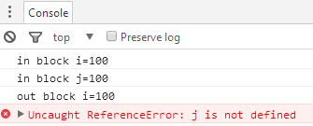
let命令
基本用法
var声明的变量为全局变量
let声明的变量只在let命令所在的代码块内有效

Slide 9
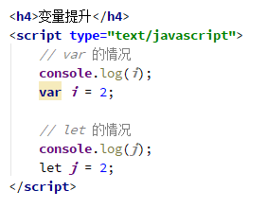
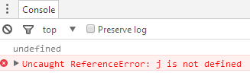
let命令
不存在变量提升
var命令会发生”变量提升“现象，即变量可以在声明之前使用，值为undefined
let命令所声明的变量一定要在声明后使用，否则报错

Slide 10
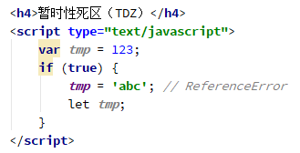
let命令
暂时性死区
ES6明确规定，如果区块中存在let和const命令，这个区块对这些命令声明的变量，从一开始就形成了封闭作用域。凡是在声明之前就使用这些变量，就会报错
在代码块内，使用let命令声明变量之前，该变量都是不可用的。这在语法上，称为“暂时性死区”（temporal dead zone，简称 TDZ）

Slide 11
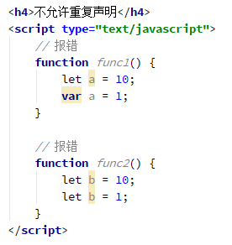
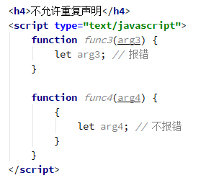
let命令
不允许重复声明
let不允许在相同作用域内，重复声明同一个变量

Slide 12
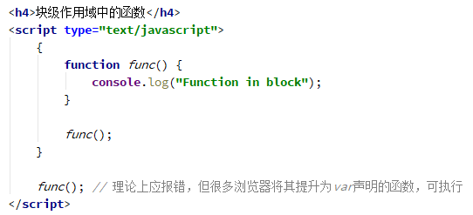
块级作用域
let命令为 JavaScript 新增了块级作用域
ES6 允许块级作用域的任意嵌套
外层不允许访问内层定义的变量，但内层可以访问外层定义的变量
ES6 允许在块级作用域之中声明函数。块级作用域之中，函数声明语句的行为类似于let，在块级作用域之外不可引用
注：此项在不同浏览器中存在不同解释方式

Slide 13
const命令
const声明一个常量。一旦声明，常量的值就不能改变
const一旦声明，就必须立即初始化，不能留到以后赋值
const的作用域与let命令相同：只在声明所在的块级作用域内有效
const实际上保证的，并不是变量的值不得改动，而是变量指向的那个内存地址不得改动
对于简单类型的数据（数值、字符串、布尔值），值就保存在变量指向的那个内存地址，因此等同于常量
对于复合类型的数据（主要是对象和数组），变量指向的内存地址，保存的只是一个指针，const只能保证这个指针是固定的，至于它指向的数据结构是不是可变的，就完全不能控制了

Slide 14
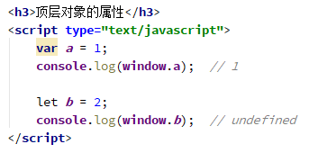
顶层对象的属性
顶层对象，在浏览器环境指的是window对象，在Node指的是global对象
在ES6中
var命令和function命令声明的全局变量，依旧是顶层对象的属性（与ES5兼容）
let命令、const命令、class命令声明的全局变量，不属于顶层对象的属性

Slide 15
变量的解构赋值

Slide 16
数组的解构赋值
ES6 允许按照一定模式，从数组和对象中提取值，对变量进行赋值，这被称为解构（Destructuring）
本质上，这种写法属于“模式匹配”，只要等号两边的模式相同，左边的变量就会被赋予对应的值
如果解构不成功，变量的值就等于undefined
如果等号的右边不是数组（或者严格地说，不是可遍历的结构），那么将会报错

Slide 17
数组的解构赋值

Slide 18
数组的解构赋值
解构赋值允许指定默认值
ES6 内部使用严格相等运算符（===），判断一个位置是否有值。所以，如果一个数组成员不严格等于undefined，默认值是不会生效的

Slide 19
对象的解构赋值
对象的解构与数组有一个重要的不同
数组的元素是按次序排列的，变量的取值由它的位置决定；
对象的属性没有次序，变量必须与属性同名，才能取到正确的值
如果对象名称与变量名称不同

Slide 20
对象的解构赋值
解构也可以用于嵌套结构的对象

Slide 21
字符串的解构赋值
字符串也可以解构赋值。此时，字符串被转换成了一个类似数组的对象
类似数组的对象都有一个length属性，因此还可以对这个属性解构赋值

Slide 22
数值和布尔值的解构赋值
解构赋值时，如果等号右边是数值和布尔值，则会先转为对象
由于undefined和null无法转为对象，所以对它们进行解构赋值，都会报错

Slide 23
函数参数的解构赋值
函数的参数也可以使用解构赋值
函数add的参数表面上是一个数组，但在传入参数的那一刻，数组参数就被解构成变量x和y。对于函数内部的代码来说，它们能感受到的参数就是x和y

Slide 24
解构赋值应用场景
交换变量的值

Slide 25
解构赋值应用场景
从函数返回多个值

Slide 26
解构赋值应用场景
函数参数的定义
解构赋值可以方便地将一组参数与变量名对应起来

Slide 27
解构赋值应用场景
提取JSON数据
可以快速提取 JSON 数据的值

Slide 28
解构赋值应用场景
函数参数的默认值

Slide 29
解构赋值应用场景
遍历Map结构

Slide 30
解构赋值应用场景
输入模块的指定方法
加载模块时，往往需要指定输入哪些方法。解构赋值使得输入语句非常清晰

Slide 31
字符串的扩展

Slide 32
字符的 Unicode 表示法
JavaScript 允许采用\uxxxx形式表示一个字符，其中xxxx表示字符的 Unicode 码点。但是，这种表示法只限于码点在\u0000~\uFFFF之间的字符。超出这个范围的字符，必须用两个双字节的形式表示
ES6 对这一点做出了改进，只要将码点放入大括号，就能正确解读该字符

Slide 33
codePointAt()
JavaScript内部，字符以UTF-16的格式储存，每个字符固定为2个字节。对于那些需要4个字节储存的字符（Unicode码点大于0xFFFF的字符），JavaScript会认为它们是两个字符
ES6提供了codePointAt方法，能够正确处理4个字节储存的字符，返回一个字符的码点

Slide 34
codePointAt()
codePointAt方法是测试一个字符由两个字节还是由四个字节组成的最简单方法
使用for…of遍历，可以正确识别32位字符

Slide 35
String.fromCodePoint()
ES5提供String.fromCharCode方法，用于从码点返回对应字符，但是这个方法不能识别32位的UTF-16字符
ES6提供了String.fromCodePoint方法，可以识别大于0xFFFF的字符

Slide 36
字符串的遍历器接口
ES6为字符串添加了遍历器接口，使得字符串可以被for ...of循环遍历，并支持32位字符的识别

Slide 37
includes(), startsWith(), endsWith()
includes()：返回布尔值，表示是否找到了参数字符串
startsWith()：返回布尔值，表示参数字符串是否在源字符串的头部
endsWith()：返回布尔值，表示参数字符串是否在源字符串的尾部
这三个方法都支持 第二个参数，表示 开始搜索的位置

Slide 38
repeat()
repeat方法返回一个新字符串，表示将原字符串重复n次
参数如果是小数，会被取整
如果参数是负数或者Infinity，会报错
如果参数是零，则返回空字符串””

Slide 39
模板字符串
模板字符串（template string）是增强版的字符串，用反引号（`）标识。它可以当作普通字符串使用，也可以用来定义多行字符串，或者在字符串中嵌入变量
如果在模板字符串中需要使用反引号，则前面要用反斜杠转义
如果使用模板字符串表示多行字符串，所有的空格和缩进都会被保留在输出之中
大括号内部可以放入任意的JavaScript表达式，可以进行运算，以及引用对象属性
模板字符串之中还能调用函数

Slide 40
模板字符串

Slide 41
模板字符串
模板字符串甚至还能嵌套

